Slide 1
波动卖空、广义套息、和系统脆弱 （以2020年美股“新冠”股灾为例）
钱军辉

Slide 2
内容
波动卖空
广义套息
“新冠疫情”冲击及影响
救市

Slide 3
波动卖空
波动卖空（Volatility Shorting）：在波动率下降中获利的交易策略。
卖空波动率指数（如VIX）
出售期权（call或put）
逢低买入策略（buy the dips）
其他volatility-contingent的交易
相当于出售保险

Slide 4
“恐慌指数”（VIX）

Slide 5
期权
看涨期权（call）
看跌期权（put）
看涨期权是在给定时间范围内、在给定价格（执行价格，Strike price）买入某资产的权利。
假设资产价格为$S_{t}$, 到期日为$T$，执行价格为$K$, 那么在到期日$T$, 看涨期权的价值为
$$max\left(S_{T}−K,0\right) .$$
看跌期权是在给定时间范围内、在给定价格（执行价格，Strike price）卖出某资产的权利。
假设资产价格为$S_{t}$, 到期日为$T$，执行价格为$K$, 那么在到期日$T$, 看跌期权的价值为
$$max\left(K−S_{T},0\right) .$$
Notes:
如果$S_{t}<K$, “in the money”.
如果$S_{t}=K$, “at the money”.
如果$S_{t}>K$, “out of the money”.

Slide 6
期权的四种基本头寸（position）
call
做多
做空
put
做多
做空

Slide 7
期权对冲
当投行卖出一个期权，会同时对冲期权风险，从而获得无风险收益。
比如售出一手APPL看涨期权，执行价格为$150，而当前价格为$120.
投行会估算AAPL涨到$150以上的概率，买入相应额度的AAPL正股。
如果AAPL上涨到$140，那么涨到$150以上的概率上升，于是需要买更多AAPL正股。
如果AAPL下跌到$100，那么涨到$150以上的概率下降，于是需要卖出部分AAPL正股。
理论上讲，期权价格应该等于对冲成本。但投行需要在对冲成本以上收取费用。越是奇异的权证（竞争少），费用越高。
期权对冲交易是追涨杀跌（trade with the market）。
Notes:
以上描述的是所谓的delta 对冲。假设期权的delta是$δ_{t}$, 要完美复制一个权证，需要持有正股的数量是$δ_{t}$。于是对冲组合跟权证的delta完全相等。

Slide 8
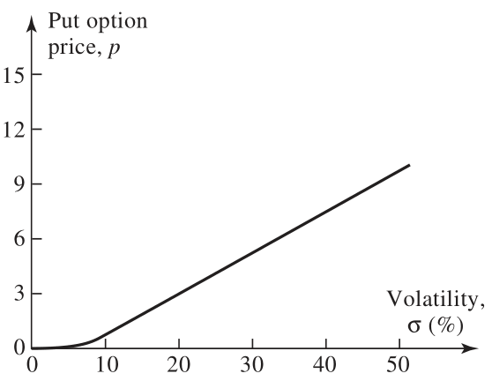
波动率和期权价值
波动率刻画未来资产价格的不确定性。
波动率越大，期权价值越大。
出售期权=做空波动率
如果波动率下降，对方行使期权的概率下降。
出售看空期权=出售保险（股价下跌）
波动率越高，保险价值越高
Notes:
出售期权，包括期权组合如straddle, strangle, 可以用来增厚基金回报，被广泛使用，包括退休基金。
出售straddle, strangle，还可以假装alpha.

Slide 9
Black–Scholes公式和隐含波动率
B-S公式基于Black–Scholes模型，是关于波动率$σ$的函数:
$$BS\left(S_{t},t,K,σ\right) .$$
隐含波动率$\hat{σ}$：令该公式拟合期权价格数据的波动率取值$：$
$$BS\left(S_{t},t,K,\hat{σ}\right)=market price$$
Notes:
1. 隐含波动率承认BS公式不能准确刻画期权市场价格。如果BS公式的误差都来自对波动率的错误估计，那么用隐含波动率就能拯救BS公式。
2. 因为波动率会随时间变化，所以隐含波动率也可以被解读为“市场对未来波动率的预期”。
“波动率微笑”：一般来说，执行价格越远离当前价格，隐含波动率越高。

Slide 10
VIX
VIX是S&P 500指数期权的隐含波动率。
到期期限：30天
期权组合：out-of-the-money calls and puts.
2004年3月26日，VIX期货开始交易。
2006年2月，VIX期权开始交易。
2009年，Volatility ETF and ETNs.
Notes:
基于VIX期权，CBOE还推出了VVIX，volatility of volatility.
Exchange-traded notes (ETNs) are types of unsecured debt securities that track an underlying index of securities and trade on a major exchange like a stock. ETNs are similar to bonds but do not have interest payments. Instead, the prices of ETNs fluctuate like stocks.
ETNs are different than exchange-traded funds (ETFs). ETFs own the securities in the index they track. For example, an ETF that tracks the S&P 500 will own all 500 stocks in the S&P.
ETNs do not provide investors ownership of the securities but are merely paid the return that the index produces. As a result, ETNs are similar to debt securities. The investors must trust that the issuer will make good on the return based on the underlying index.

Slide 11
VIX 期限结构
Notes:
The VIX is an index representing the implied volatility for the S&P 500
over the next 30 days, derived from the prices of options on the S&P 500
index. VIX futures are monthly-expiring contracts that settle at the VIX.

Slide 12
做空VIX
一般来说，VIX futures 高于VIX，因此做空VIX futures可能有两笔收益：
如果VIX维持不变，”roll yield”
VIX本身下降
Notes:
”roll yield”: the income that accrues to the carry trader as the price of the VIX
future “rolls down” the curve toward the spot price.

Slide 13
逢低买入（buy the dips）
Buy the dips 是一种逆市交易策略（trading against the market），实质上是提供流动性。
如果股价水平稳定或上升，波动率稳定或下降，buy the dips就能获得稳定收益。
Notes:
Buy the dips 交易方向与权证对冲（如delta hedging）相反，后者是波动率的多头。

Slide 14
Volatility-Contingent交易
依据波动率情况而定的交易策略，比如：
风险平价（Risk parity）
风险溢价收割（Risk premium harvesting）
波动率目标（Volatility targeting）
趋势跟踪（Trend following）
Notes:
1. 风险平价：
将组合分成若干资产类别，如债券、股票等。风险平价指每类资产贡献相同的风险（波动率）。
原则：对低风险资产进行加杠杆。
假设有两类资产，股票和债券，波动率分别为20%和5%，相关性为0。
如何构建一个风险平价组合，其目标波动率为14.14%？
风险平价组合并非有意做空波动率，但表现与波动率空头一致。
如果股票波动率上升（一般伴随股价下跌），股票权重减小。
2. 风险溢价收割：
当风险从偏好较低的投资者转移到风险偏好较高的投资者，后者获得收益。
风险溢价收割利用各种风险溢价：
赢者的风险溢价（winner’s risk premium）
股票的波动率风险溢价（volatility risk premium）
固定收益产品的期限溢价（term premium）
股票的红利溢价（dividend premium）
大宗商品的现货溢价（backwardation）或远期溢价（contango）
收割赢者的风险溢价，就是动量交易（momentum trading）
Despite an abundance of momentum research and acceptance, no one is quite sure
why it works. The rational risk-based explanation is that momentum profits represent risk premia
because winners are riskier than losers. (Berk, Green and Naik (1999), Johnson (2002), Ahn,
Conrad and Dittmar (2003), Sagi and Seashales (2007), Liu and Zhang (2008)). The most
common explanations, however, of both relative and absolute momentum have to do with
behavioral factors, such as anchoring, herding, and the disposition effect. (Tversky and
Kahneman (1974), Barberis, Shleifer, and Vishny (1998), Daniel, Hirshleifer, and
Subrahmanyam (1998), Hong and Stein (1999), Frazzini (2006)). Behavioral biases are unlikely
to disappear. That and limits to arbitrage may explain why momentum profits persist and may
continue to persist as a strong anomaly.
From: Risk Premia Harvesting Through Dual Momentum, Gary Antonacci
VRP 是指隐含波动率（implied volatility）超过实现波动率（realized volatility），最简单的收割方法是卖covered calls 或者 collateralized puts
3.波动率目标：
在监管层或客户要求下，保持一定的波动率水平。
要么买，要么用动态组合复制 long-dated equity puts.
动态组合如此工作：当组合波动率上升时，做空指数期货；当组合波动率下降时，做多指数期货。
4.趋势跟踪
趋势跟踪组合中的资产权重跟两个因素相关：
对趋势的信心（正相关）
资产价格波动率（负相关）
当市场下跌（波动率上升）时，可能不仅降低股票权重，还可能改变交易方向（卖空），扩大市场波动。

Slide 15
内容
波动卖空
广义套息
“新冠疫情”冲击及影响
救市

Slide 16
套息交易（Carry Trade）
狭义的套息交易指汇率套息（Currency Carry）。
国际对冲基金：借入低利率货币（美元、日元等），购买高利率货币资产。
新兴市场企业或金融机构：借低利率货币外债，投资本国资产。
四个特征：
使用杠杆
提供流动性
波动率空头
稳定的小额利润+偶尔的大额损失（peso problem）

Slide 17
广义套息
广义套息：凡是具有狭义套息四大特征的交易。
保险业务
银行吸储放贷
固定收益证券多头
股市波动卖空
大宗商品套息
上市公司举债回购股票
$⋮$
Notes:
大宗商品套息的例子：当油价出现backwardation，也就是说，即期价格高于远期价格，carry traders可以买远期，假如即期价格不变，可以赚到rolling profits (这里是roll up). 在这个例子中，Carry traders 相当于给石油开采商融资，而页岩油企业通常都债台高筑，需要提前锁定价格，以保证能够还息。
在正常年代，backwardation不容易维持，因为生产商可以将库存提前卖，同时买远期石油，从而压低即期价格，提高远期价格。但是如果carry traders买的足够多，库存有限，backwardation可能维持。Carry trader可能不仅能赚到rolling profits，还能从即期油价上涨获利。当然，石油市场没有央行做空波动率，因此石油的carry 泡沫不会像股市那样持久。
套息交易的底层逻辑：风险积累到爆发，需要时间。至少在短期，忽视风险可能赚钱。For a while, it pays to be complacent.

Slide 18
从事套息的机构
天生适合从事套息的机构
保险、银行、主权基金、大学基金等
不适合套息, 被套息收益吸引的
对冲基金、非金融企业、散户等
被市场捕获的政府机构——央行
发行货币，购买国债、MBS等证券
Notes:
对冲基金的负债表由三部分组成：owner’s capital, investor capital, and short-term borrowings. 对高杠杆基金来说，第三部分是最主要的。因此整体duration 很短，并不适合carry. 但是对冲基金对基金经理的回报结构会让long carry变成优先选项。
在1996年，对冲基金管理约1200亿美元资金。到2018年，3.1万亿美元。而且因为杠杆和交易频率高，对冲基金对市场影响巨大。比如LTCM，管理50亿美元，但持有证券价值1250亿美元。
EM经济的非金融企业借美元债，是经典carry. 美国非金融企业也做同样的事。金融危机后，金融公司放贷有约束，尤其是对风险较高的行业。于是非金融企业充当了影子银行。
上市公司借贷或发债，用来回购股票，也是carry. 后者属于high-yield (risk) financial investment.
非金融企业可能是金融危机后carry 主力。

Slide 19
套息的对手盘
流动性需求方是套息的交易对手，比如
追涨杀跌的机构或散户
维持一定杠杆率的对冲基金。
比如保持2倍杠杆的多头，股价上涨时需要增加融资。
波动率越低（套息盛行的一个结果），杠杆越普遍。
Notes:
一个正反馈循环：Carry 越是盛行→杠杆基金越普遍→流动性需求更大→Carry 收益越高→Carry更加盛行。
Bill Hwang的Archegos，就是套息的交易对手。借钱给Archegos的银行，显然也在做套息。

Slide 20
套息泡沫和崩盘
一定程度的套息对经济有利，但套息必然过度，渐渐主导资产定价和资源分配，于是形成套息泡沫。
套息崩盘（Carry crash）是必然的，但崩盘时间通常不可预测。
当泡沫破灭时，那些争相提供流动性的机构可能转瞬倒向流动性的需求方。套息崩溃一般也是流动性危机。

Slide 21
一次小型套息崩盘
2018.2.6
2020.3
Notes:
ProShares Short VIX Short-Term Futures ETF (SVXY) 是VIX 期货反向 ETN。
2018年2月6日，VIX从18.44涨到37.32. 同时股市大跌，创08金融危机以来最大跌幅。基本面没有什么坏消息，美联储开始缩表。
Crash 发生后，Credit Suisse关闭了他们的VIX期货反向ETN，而ProShares降低了SVXY的杠杆。

Slide 22
“恐慌指数”（VIX）

Slide 23
套息为什么盛行？
央行（尤其是美联储）的支持
利率过低，资金寻找更高收益。
最后贷款人救助
市场流动性需求大，套息有长期正回报，偶尔崩盘时，还有央行和政府来救。
从事套息的管理人，和从事Short Carry的管理人，前者更容易在业界活下来。
Notes:
市场流动性需求之大，也跟宽松货币有关。低利率刺激了杠杆交易，而杠杆交易是流动性需求方。
当然央行和政府能救的是大鱼，从事carry的小鱼会在carry crash 中淘汰。

Slide 24
套息与货币政策
宽松货币政策（甚至零利率和负利率）令套息更有吸引力。
套息压缩波动率，增强流动性，令更多资产接近货币，包括债券和股票，从而在事实上增加货币供应。
当套息崩盘发生时，投资者又会抛弃近似货币，转向真正的货币。
货币政策会被迫宽松，否则就会发生严重通缩。
Notes:
通缩就是货币价值上升。

Slide 25
套息与债市
在套息泡沫扩大时，债市供需两旺
高收益债（垃圾债）需求旺盛
风险溢价收割基金压制期限溢价和信用溢价
更多公司发行债券，尤其是垃圾债
当套息崩盘发生，流动性顿时枯竭，信用利差迅速扩大，公司难以借新还旧，尤其是垃圾债。
套息泡沫维持越久，企业债务负担越重，僵尸企业越多，崩溃越是猛烈，需要央行的救助力度越大（如果救的话）。

Slide 26
美国高收益企业债收益率
Notes:
随着较高评级的债券收益率大幅降低，追逐收益的资金不得不涌向较低评级的债券，于是垃圾债收益率也大幅下降。垃圾债投资者也担心垃圾债的信用质量，但是不愿意落后于资产管理行业的竞争者，于是不得不参与。
FT 报道了一种新式玩法：Innophos Holdings used a risky type of debt called a payment-in-kind note, which allows it to make interest payments with an IOU instead of cash, to raise $175m. It used the money to pay a dividend to its private equity owner One Rock Capital, which bought the company last year.
https://www.ft.com/content/55ef91e2-5291-4a1e-8a41-42cdf1eb3124

Slide 27
套息与股市
在套息泡沫扩大时，股市稳步上涨
波动率空头提供流动性，压制波动
风险平价、风险目标等策略不断增加股票仓位
上市公司发债回购或分红，“改善”基本面
套息崩盘发生时，波动率骤升，流动性的提供者变成需求方，流动性蒸发，股价迅速下跌。
套息泡沫维持越久，股票估值越高，多头杠杆越高，套息资金量越大，崩溃越猛烈，越接近“大而不能倒”。

Slide 28
发债回购

Slide 29
负净资产

Slide 30
S&P 500指数市盈率
Notes:
The cyclically adjusted price-to-earnings ratio, commonly known as CAPE, Shiller P/E, or P/E 10 ratio, is a valuation measure usually applied to the US S&P 500 equity market. It is defined as price divided by the average of ten years of earnings, adjusted for inflation. As such, it is principally used to assess likely future returns from equities over timescales of 10 to 20 years, with higher than average CAPE values implying lower than average long-term annual average returns.

Slide 31
S&P 500作为一个套息平台
因为S&P 500个股、指数基金，以及期货、期权等衍生品交易量巨大，所以成为套息交易的一个主战场。套息收益来源：
全球权益投资的对冲工具
全球资金的投机场所
众多基于S&P 500 的套息交易，将S&P 500变成一个巨大的Carry.
波动率下降（上升），股价上升（下降）
在大多数时期，股价稳定小步上涨
偶尔迅速下跌，然后继续稳步上涨
Notes:
对于资产管理者而言，S&P500变成Carry 是个恶梦。估值太高，平时几乎没有回调，但是又不得不参与，一方面，S&P500之外的股票流动性很差，另一方面，S&P指数是评价管理人的一般指标。

Slide 32
S&P 500

Slide 33
内容
波动卖空
广义套息
“新冠疫情”冲击及影响
救市

Slide 34
“新型冠状病毒”疫情
2020年1月23日，武汉封城。
2月1日，湖北延长春节假期，世界各国采取出入境限制，其中美国宣布新冠疫情为公共健康紧急事件。
2月13日，日本首例新冠病毒死亡。
2月20日，韩国和伊朗首例新冠病毒死亡。
2月24日，意大利确诊157例，死亡3例。
3月1日，美国首例新冠病毒死亡，出现医护感染。
$⋮$
Notes:
https://www.sohu.com/a/377264869_161795

Slide 35
疫情的经济冲击
疫情让中国的春节长假延长，也迫使其他国家“放假”。
全球化的产业链突然停工
众多生活和商旅服务停工
劳动者失业上升，收入下降

Slide 36
现金流中断
经济停摆意味着现金流中断，引发债务危机的担忧，引发债市和股市的Carry Crash.
企业
工资
居民
房租
房东
利息
利息
利息
金融机构

Slide 37
崩盘从垃圾债开始
Notes:
HYG 是最大的高收益债ETF。

Slide 38
美国国债的流动性冲击
Notes:
From: How did COVID-19 disrupt the market for U.S. Treasury debt?
Jeffrey Cheng, David Wessel, and Joshua YoungerFriday, May 1, 2020
https://www.brookings.edu/blog/up-front/2020/05/01/how-did-covid-19-disrupt-the-market-for-u-s-treasury-debt/
WHAT CAUSED THIS?
Uncertainty: The speed at which the economy deteriorated in March caught nearly everyone by surprise. This caused market expectations of asset values to shift rapidly, increasing price volatility.
High leverage: Large scale deleveraging exacerbated the dysfunction. The size of the leveraged fund industry is hard to calculate precisely, but a common proxy is the size of short-term borrowing done in the market for repurchase agreements (repo). Daily volumes in the overnight repo market have doubled since 2016. When this position started to unwind (i.e. traders closed their trades), it precipitated more selling as investors with exposure rushed to be the next out the door. This triggered waves of heavy selling into an already dysfunctional market, causing a vicious cycle of losses and additional selling.
Regulations: Banks and dealers are central to the business of trading. They make markets by buying and warehousing assets to facilitate the eventual matching of buyers with sellers. Since the global financial crisis, however, they have been less willing to warehouse assets for long periods, in part because of post-crisis regulations. As selling of Treasuries picked up in March, banks and dealers faced balance sheet constraints and internal risk limits amid the elevated volatility. This led to higher costs for even modest transactions and crowded out their ability to intermediate in other asset classes such as credit and municipal debt.
Working from home: Market functioning was impaired in part because traders are working from home. Some trades require coordination among several counterparties and is thus operationally demanding. In normal times high-speed algorithmic traders act as market makers, buying and selling securities quickly. But these traders tend to evaporate when conditions are turbulent. Human traders provide a backstop in such times. And other activities, including short-term collateralized lending, central to the smooth operation of the payments and financial system, can be difficult to run remotely.

Slide 39
S&P 500
2020.2.19
3.3
2020.2.24
3.9
3.12
3.16
3.23
Notes:
第一周（2.24-2.28）下跌11.49.
2月24日（周一），周末欧洲疫情恶化，S&P 下跌3.35%。
2月25日（周二），继续下跌3.03%。
2月27日（周四），跌4.42%。
第二周（3.2-3.6）上涨0.61%
3月3日（周二），美联储降息50bp, 但是S&P 下跌2.81%。
第三周（3.9-3.13）下跌8.79%
其中周一和周四分别下跌7.6%和9.51%。周五上涨9.29%。
3月7日，沙特和俄国爆发石油价格战。
第四周（3.16-3.20）下跌14.98%
其中周一下跌11.98%

Slide 40
2020 黑色星期四（3.12）
2020年3月12日，S&P 500 下跌9.51%，道琼斯指数下跌9.99%。
疫情恶化
特朗普宣布对欧洲申根国实行travel ban.
欧洲央行没有减息。

Slide 41
2020黑色星期一（3.16）
周末疫情继续恶化，美联储救市
降息至0-0.25%
降低储备要求到零
开启7000亿美元QE
S&P 500 和道琼斯指数分别下跌11.98%和12.93%。
VIX指数见顶，达到82.69. 一个月还在13-14之间。

Slide 42
道琼斯指数历史单日跌幅榜
Rank | Date | Close | Change | %Change
1 | 1987/10/19 | 1738.74 | −508.00 | −22.61
2 | 2020/3/16 | 20188.52 | −2,997.10 | −12.93
3 | 1929/10/28 | 260.64 | −38.33 | −12.82
4 | 1929/10/29 | 230.07 | −30.57 | −11.73
5 | 2020/3/12 | 21200.62 | −2,352.60 | −9.99
6 | 1929/11/6 | 232.13 | −25.55 | −9.92
7 | 1899/12/18 | 58.27 | −5.57 | −8.72
8 | 1932/8/12 | 63.11 | −5.79 | −8.40
9 | 1907/3/14 | 76.23 | −6.89 | −8.29
10 | 1987/10/26 | 1793.93 | −156.83 | −8.04

Slide 43
史上最短熊市
从2020年2月19日历史最高点3393.52，跌到3月23日最低点2191.86，下跌35.4%，仅用了23个交易日。
2020年8月18日，S&P 500再创新高。
Notes:
作为对比，上证指数在2015年股灾中，18个交易日，从5178.19点跌到3373.54点，下跌34.85%。

Slide 44
突然来临的全球衰退

Slide 45
失业

Slide 46
内容
波动卖空
广义套息
“新冠疫情”冲击及影响
救市
货币政策
财政政策

Slide 47
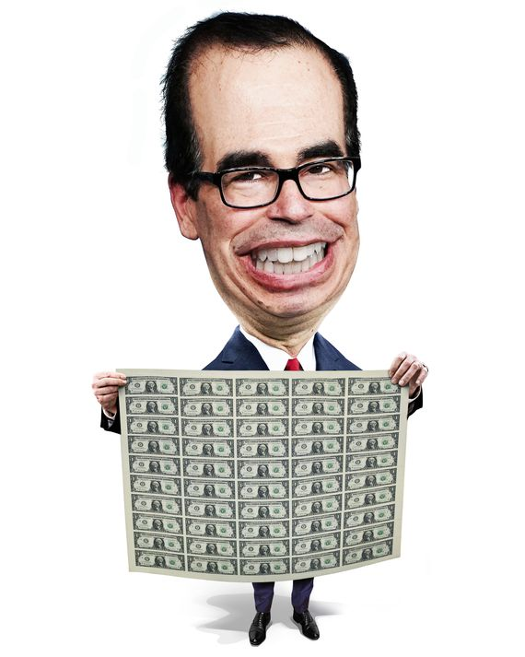
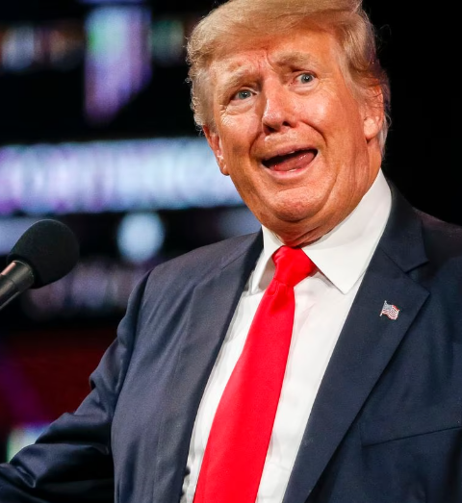
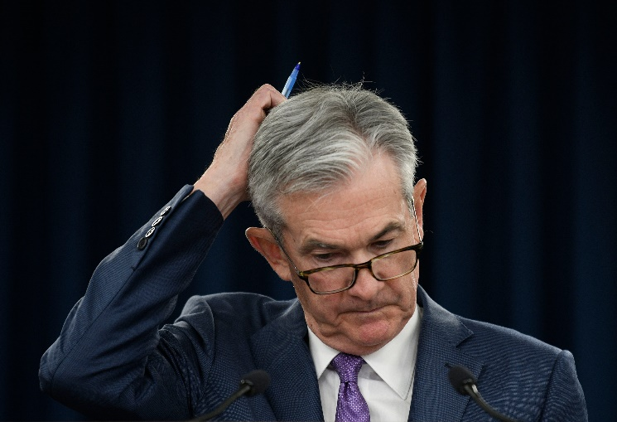
Donald Trump
Steven Mnuchin
Jerome Powell

Slide 48
美联储的救市
降息
2020年3月3日，降息至1-1.25%区间
2020年3月15日，降息至0-0.25%区间，并许诺维持在低位。
金融市场维稳
量化宽松（资产购买，repo）
放松SLR (supplemental leverage ratio)监管，改善美国国债市场流动性
对商业票据市场、primary dealer、货币市场基金等作信贷支持
面向实体经济的信用支持
Paycheck Protection Program Liquidity Facility
Main Street Lending Program
对国际金融市场的支持
增加掉期专线（swap lines）, 增加美元流动性
Notes:
3月3日FOMC statement: The fundamentals of the U.S. economy remain strong. However, the coronavirus poses evolving risks to economic activity. In light of these risks and in support of achieving its maximum employment and price stability goals, the Federal Open Market Committee decided today to lower the target range for the federal funds rate by 1/2 percentage point, to 1 to 1‑1/4 percent. The Committee is closely monitoring developments and their implications for the economic outlook and will use its tools and act as appropriate to support the economy.
3月15日statement: https://www.federalreserve.gov/newsevents/pressreleases/monetary20200315a.htm
March 19, 2020
Federal Reserve announces the establishment of temporary U.S. dollar liquidity arrangements with other central banks
The Federal Reserve on Thursday announced the establishment of temporary U.S. dollar liquidity arrangements (swap lines) with the Reserve Bank of Australia, the Banco Central do Brasil, the Danmarks Nationalbank (Denmark), the Bank of Korea, the Banco de Mexico, the Norges Bank (Norway), the Reserve Bank of New Zealand, the Monetary Authority of Singapore, and the Sveriges Riksbank (Sweden). These facilities, like those already established between the Federal Reserve and other central banks, are designed to help lessen strains in global U.S. dollar funding markets, thereby mitigating the effects of these strains on the supply of credit to households and businesses, both domestically and abroad.
These new facilities will support the provision of U.S. dollar liquidity in amounts up to $60 billion each for the Reserve Bank of Australia, the Banco Central do Brasil, the Bank of Korea, the Banco de Mexico, the Monetary Authority of Singapore, and the Sveriges Riksbank and $30 billion each for the Danmarks Nationalbank, the Norges Bank, and the Reserve Bank of New Zealand. These U.S. dollar liquidity arrangements will be in place for at least six months.
The Federal Reserve also has standing U.S. dollar liquidity swap lines with the Bank of Canada, the Bank of England, the Bank of Japan, the European Central Bank, and the Swiss National Bank.
从5月12日开始，美联储开始购买高收益债券ETF和高等级公司债。
对商业票据市场、primary dealer、货币市场基金等作信贷支持，参考：
https://www.federalreserve.gov/newsevents/funding-credit-liquidity-and-loan-facilities.htm

Slide 49
国债和MBS的购买
Notes:
System Open Market Account (SOMA)

Slide 50
美联储资产表

Slide 51
2020年的美联储资产表

Slide 52
基础货币供应

Slide 53
广义货币（M2）

Slide 54
垃圾债收益率

Slide 55
垃圾债发行
Notes:
数据来自：WSJ报道Fed Stimulus Is Resuscitating the High-Yield Bond Market：
https://www.wsj.com/articles/fed-stimulus-is-resuscitating-the-high-yield-bond-market-11597438798

Slide 56
30年按揭贷款利率

Slide 57
三轮财政刺激
2020年3月27日，特朗普签署 CARES (Coronavirus Aid, Relief, and Economic Security Act) Act
2万亿美元
2020年12月27日，特朗普签署pandemic relief bill.
9000亿美元
2021年3月11日，拜登签署American Rescue Plan Act of 2021
1.9万亿美元
Notes:
After questions on whether the Department of the Treasury was willing to assume risk in the effort to prop up hard-hit businesses, Mnuchin said he was "fully prepared" to take losses "in certain scenarios.“
“There are scenarios within the business lending programs where we could lose all of our capital, and we’re prepared to do that. And there are scenarios where the world gets better, and we could actually make a small amount of money,” Mnuchin said.
https://abcnews.go.com/Politics/mnuchin-powell-differ-outlook-defend-us-economic-response/story?id=70762677
While Mnuchin generally struck a positive tone, predicting an economic upturn in the second half of 2020 and praising the Trump administration for the response so far, Powell suggested Congress might need to pass even more than the trillions in relief aid it has already.

Slide 58
刺激1.0

Slide 59
直升机撒钱
刺激1.0
成人1200美元，儿童500美元
失业保险金增加每周600美元，2020年7月截止
刺激2.0
成人和儿童均600美元
失业保险金增加每周300美元，2021年3月截止
刺激3.0
成人和儿童均1400美元
失业保险金增加每周300美元，2021年9月截止
Notes:
前两次的条件是：年收入在75000美元以下的全给，75000到99000，给部分；99000以上没有。
第三次的条件是：The stimulus benefit begins to phase out for taxpayers making $75,000 for individuals, $112,500 for single parents, and $150,000 for couples; taxpayers making more than $80,000 for individuals, $120,000 for single parents, and $160,000 for households will not receive any payment.[76] (House Democrats and Biden had favored less stringent caps; the bill initially passed by the House set income caps $100,000 for individuals and $200,000 for couples).

Slide 60
刺激政策的影响
股市和债市迅速反弹。
消费需求企稳，带动进口。
房价大涨。
收入和财富差距进一步扩大。
Notes:
On trickle-down theory:
In a radio address in 1932, F.D.R. explained why he thought it wasn’t sufficient simply to return to the pre-Depression economy. “There are two theories of prosperity and to well-being. First, the theory that if we make the rich richer, somehow they will let a part of their prosperity trickle through to the rest of us,” he said. “But very, very early in the history of mankind, there was that second theory that if we make the average of mankind comfortable and make them secure in their existence, then their prosperity will rise upward through the ranks.”
种族差距：
the median household wealth of Black families has barely changed since 1968, and a typical Black family’s net worth is a tenth that of a typical white family.
来自：The High-Finance Mogul in Charge of Our Economic Recovery _ The New Yorker

Slide 61
个人消费增长

Slide 62
进口激增

Slide 63
房价大涨

Slide 64
结束语
在超级宽松的货币和财政政策下，Carry泡沫迅速恢复。
跟新冠疫情之前相比，没有发生变化的包括：
百般呵护的美联储
超级宽松的货币政策
逐利的人性
变化的包括：
美联储和其他央行玩的更大
美国财政刺激力度空前，促发严重通胀

Slide 65
2020还会重演吗？
Notes:
此图为S&P 500的月K线，2010年开始。

